Slide 1

Föräldramöte Ytterby IS P13
2023-04-17

Slide 2
P-13 Säsongen 2023
42 spelare i truppen just nu (Inget mer intag i år, intresserade får ställa sig på kö.)
8 ledare Christoffer, Jonas, Jonathan, Marcus, Martina, Morgan, Patrik, Sandra
3 Lagföräldrar Monica, Viktoria, Elise
Vi har en lagmail ytterbyisp13@gmail.com
På hemsidan Ytterbyis.nu under P13 ->Truppen finns fler kontaktuppgifter.
Bra med info om det är något speciellt vi behöver veta, tex allergier, sjukdom, speciella behov etc

Slide 3
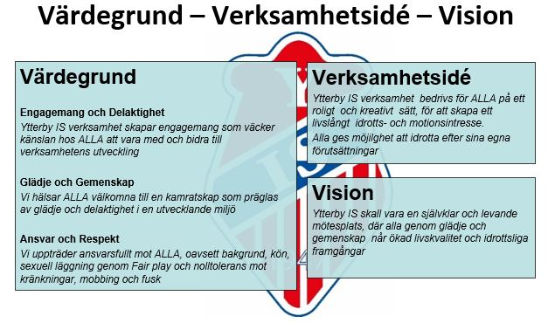

Slide 4
Beteendekod
Ytterby IS ska vara en trygg miljö där alla känner sig välkomna. Vi har ett tillåtande klimat där alla får möjlighet att utvecklas efter egen förmåga. Vi är stolta över vår hemmaplan, likaväl som vi tar hand om varandra, tar vi även hand om vår anläggning och vårt material. Som YIS:are är vi förebilder för klubben och föregår med gott exempel. Tillsammans i klubben har vi skapat en beteendekod som gäller gentemot varandra i laget, i klubben, mot motståndare, domare och supporters.
Vår beteendekod är:
Vi säger hej till varandra
Vi respekterar och lyssnar på varandra
Vi är positiva och peppar varandra
Vi har roligt tillsammans
Vi gör vårt bästa och kommer förberedda till träning och match
Vi använder ett vårdat språk och en trevlig ton
Vi samarbetar och bryr oss om varandra
På YIS styrelsemöte i januari 2023 beslutades att denna beteendekod skall vara en ledstjärna för verksamheten.

Slide 5
Träningar
Två träningar per vecka from april
- Mån 18:00-19:30 PLAN:B5 (samling 17:50)
- Tors 17:30-19:00 PLAN:D (samling 17:20)
- (Match oftast söndagar)
Kom i tid till samlingen
Vi försöker skapa ett lag och därför försöker vi att blanda killarna så att de få samarbeta med fler än sina vanliga kompisar
Orange kort -5 min vid sidan
-stör upprepande gånger, otrevligt språk mot lagkamrater mm

Slide 6
Matcher
Vår spelform 7mot7
  Speltid 3*20 min
  Tre lag anmälda till seriespel Vår vecka 16-23, (Höst ca vecka 34-39)
  Varje lag spelar en match per vecka
  Vi kallar 10 spelare till varje match.
  Vårt mål är samma speltid för alla förutom målvakt som får något mer speltid då vi inte byter målvakt mitt i period.
  Lagkaptener (rullande) –uppvärmning, extra pepp till kompisar, tacka för match.
  Viktigt att komma i tid till samlingen.
  Hemmamatcher samling 45 min innan i omklädningsrummet.
  Bortamatcher träffas vi på Yttern för samling innan för ett tex underlätta samåkning.
  Se samlingstid i kallelse.
  För spelarens och lagets skull ska man träna kontinuerligt för att spela match.
  Meddela gärna oss om det finns särskild anledning till frånvaro
  (Tex bortrest, annan sport mm).
  Kallelse kommer, viktigt att svara i tid
  Tvätt av matchkläder
  Nya spelar från mars blir kallade under våren men inte i början.
  Målvakten släpper inte in en boll, det är hela laget.

Slide 7
Planerade aktiviteter
Seriespel, 3 matcher (1 match/lag) varje helg vecka 16-23
Säsongsavslutning
Ytterby cup 19 el 20 augusti
YIS-dagen 17 september
Ev, annan cup (återkommer)
Finns det intresse för övernattning på Yttern?
Träning-middag-övernattning-frukost-match-slut
Tex fre kl 17- lör kl 12.

Slide 8
Ledare?
8 ledare på 42 killar.
Föreningens rekommendation är 5 spelare/ledare
Tillfälligt stoppat intagning av nya spelare
2-3 ledare på träning för 30 killar fungerar inte, vi ledare kommer inte att kunna vara med allihop på varje träning/match
2 träningar samt 3 matcher ska lösas varje vecka, ledarmöten, planering, admin och utbildning tillkommer
Vill någon prova på att vara ledare så hör av er, vi tar gärna en till i gruppen.

Slide 9
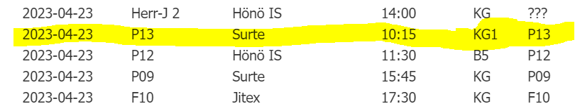
Lagföräldrar
Café vid hemmamatcher på B-ytan
All försäljning går till P13 lagkassan
SMS utskick kommer efter svarstid för kallelsen gått ut.
Café/Kiosk vid cup eller konstgräs
Klubbens riktlinjer ang. ”Förväntningar från föreningen” Viktigt att ALLA ställer upp då vi har flera uppgifter.
Går till YIS kassan (obligatorisk deltagande)
SMS utskick samt mail med ansvarslista.
Vill vi sälja något annat till lagkassan?
Tex. New body, chips, kakor
Viktigt för framtiden att redan nu bygga upp en stabil grund inför framtida cuper som ej är på hemmaplan.

Slide 10
LAGKASSAN
11 002kr

Slide 11
Övrigt
SMS-grupp för hela laget eller facebook-grupp
Finns det intresse för detta?
Övriga frågor

